Slide 1

Konsep dasar Fungsi
$f\left(x\right)$ =${ \{x}^{2}\}$
nama fungsinya
Input/masukan
contoh keluaran yang diharapkan

Slide 2
Fungsi Pengulangan (loop)
kode kondisional
Kondisi
Jika Benar
Jika Salah

Slide 3
Fungsi Pengulangan (loop while)
while { Uji kondisi}
Kondisi
Jika Salah
Jika Benar
Perintah Pengulangan dan Keluaran

Slide 4
Fungsi Pengulangan (loop for)
Proses pernyataan
Perintah Pengulangan dan Keluaran
Jika Salah
Elemen terakhir tercapai
Jika Benar

Slide 5
Fungsi Pengulangan (loop repeat)
kode kondisional
Jika Benar
Kondisi
break
Jika Salah

Slide 6

Awalnya R dikembangkan sebagai ekstensi serta implementasi bahasa pemrograman S oleh John Chambers pada tahun 1976 di Bell Laboratories.
R dikembangkan oleh Ross Ihaka dan Robert Gentleman dan dirilis pada tahun 1992, versi pertama 1995 dan versi beta yang stabil pada tahun 2000.
Selain Open Source, R programming sangat populer digunakan oleh para peneliti di bidang statistik maupun data science.
Berdasarkan publikasi yang dirilis IEEE Spectrum Ranks Languages pada tahun 2017, menempati posisi ke-6 di atas bahasa pemrograman Javascript dan PHP.
Saat ini R terus dikembangkan Tim inti terdiri dari ahli statistik, ahli komputer & pemrograman, geografi, dan ekonomi dari institusi yang berbeda dari seluruh dunia.
Komunitas pengguna R terus berkembang, sehingga hampir setiap permasalahan yang anda temui saat belajar jawabannya ada di website stackoverflow.
Sejarah R

Slide 7
Memahami kebutuhan klien, memetakan masalah dan menghasilkan solusi tepat untuk perusahaan.
Data Science
Pemahaman Bisnis
Sistem Database (SQL, Hadoop)
Infrastrukture ,
Mengelola, Validasi, & Penyimpanan Data.
Data Engineer
Meneliti & Analisis
Data Science
Ilmu Komputer
Bakat Matematika &
Statistika
Machine Learning
Pemodelan matematika, Optimisasi, dan Membuat Algoritmanya.

Slide 8
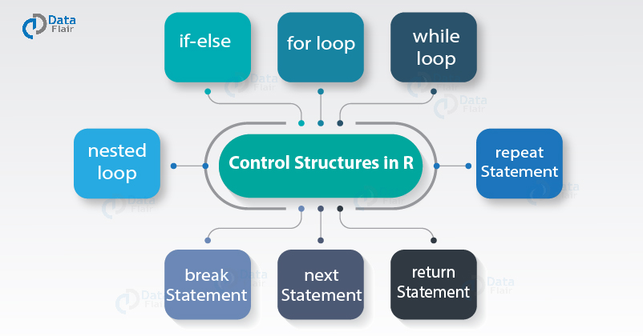
Mengontrol Stuktur Fungsi
Struktur Fungsi di R
Pernyataan Repeat

Slide 9
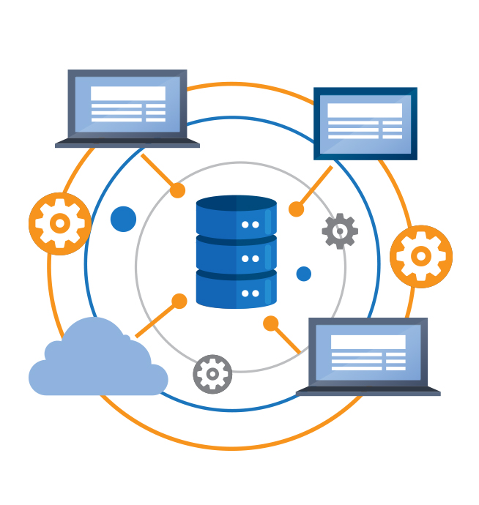
Mind Map
Data Science Lanjut
Interface Data
File CSV
File Exel
File XML
File JSON
File Web
- getwd
- setwd
- read.csv
- subset
- Install “xlsx”
- read.xlsx
- cleansing
- Install “XML”
- Read XML File
- XML ke
Data Frame
- Install “rjson”
- Read JSON File
- XML ke
Data Frame
- Install “RCurl”
- Read Data Web
Catatan: Anda bisa mendapatkan data dari jaringan lokal maupun web

